Slide 1

EL SONIDO
Lee, analiza y copia de manera resumida los conceptos acerca del sonido

Slide 2
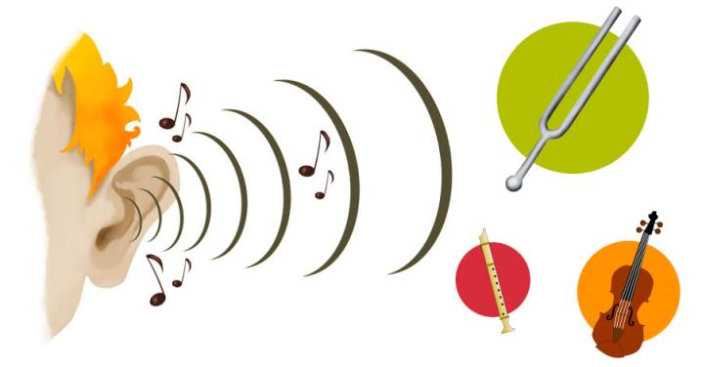
El sonido se genera cuando se producen vibraciones en algún material, aunque no siempre lo podemos percibir, generando ondas que se propagan en el aire y nuestros oídos lo percibimos como sonido

Slide 3
Tipos de ondas
Una onda es el movimiento de medio periódico del medio en el que se propaga, dicho medio puede ser gaseoso, solido o liquido.
Existen dos tipos de ondas: longitudinales y transversales

Slide 4

Lo que escuchamos se debe a que las ondas sonoras se transmiten por el aire, también es posible escuchar sonidos dentro de los líquidos como el agua o a través de los solidos como el suelo

Slide 5
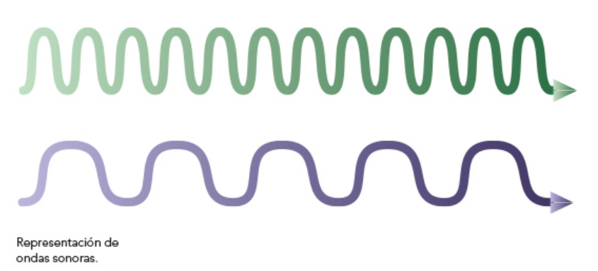
Los diferentes tonos de los sonidos que escuchamos se deben al numero de ondas que se generan en un segundo: cuando el sonido es agudo se produjo un mayor número de ondas, cuando es grabe el numero de ondas es menor

Slide 6


